Slide 1


Empreendedor Digital | Especialista em Marketing & Vendas | Ciência da Computação
Pabllo Batista Morais da Costa
+55 61 98466-0994

Slide 2
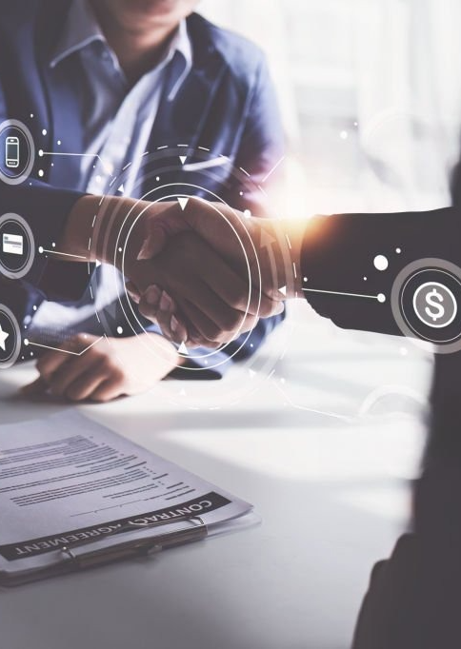
SOBRE MIM
Sou Pabllo Leviev, um profissional apaixonado por tecnologia, marketing digital e inovação. Minha jornada começou cedo, aos 14 anos, quando tive meu primeiro contato com vendas na Feira do Guará. Desde então, desenvolvi habilidades essenciais de comunicação, negociação e atendimento ao cliente, que foram fundamentais para minha evolução profissional.
Com o tempo, ampliei meus conhecimentos e atuei na gestão comercial da oficina mecânica da minha família, onde aprendi sobre administração, atendimento e otimização de processos. Paralelamente, mergulhei no universo do marketing digital e do tráfego pago, estudando estratégias avançadas para vendas online.
Hoje, estou cursando Ciência da Computação, aprofundando-me em tecnologia, programação e desenvolvimento web. Minha experiência com marketing me permitiu aprender HTML, CSS e criação de páginas de vendas, combinando habilidades técnicas e estratégicas para negócios digitais.
Movido por desafios e aprendizado contínuo, busco sempre expandir meus conhecimentos e aplicar soluções inovadoras para alcançar grandes resultados. 🚀
Pabllo Batista Morais da Costa

Slide 3


Experiência Profissional
Gerente Comercial – Oficina Mecânica Familiar
Afiliado – Venda de encapsulados ('100Queda')
Vendedor – Feira do Guará
(roupas de academia)
Atuando como gerente comercial, sou responsável por toda a gestão de clientes, elaboração de orçamentos e administração do negócio. No dia a dia, lido com negociações estratégicas, acompanhamento de serviços e otimização de processos internos. Nossa oficina oferece serviços como troca de óleo, escapamento, soldagem, adaptações e mecânica em geral. Além disso, desenvolvi habilidades essenciais de liderança e tomada de decisão, garantindo um atendimento eficiente e de qualidade para os clientes.
Ao ingressar no marketing digital, atuei como afiliado na venda de encapsulados para a empresa ‘100Queda’. Durante esse período, me aprofundei em estratégias de tráfego pago, copywriting e funis de vendas, o que resultou em excelentes números de conversão. Essa experiência consolidou meu conhecimento em marketing de performance, análise de métricas e otimização de campanhas para maximizar os lucros. Foi um aprendizado valioso que me motivou a criar meu próprio infoproduto e explorar ainda mais esse mercado.
Iniciei minha jornada profissional aos 14 anos na Feira do Guará, auxiliando meus pais na venda de roupas fitness para mulheres. Essa experiência foi fundamental para o meu crescimento, pois me permitiu desenvolver habilidades de comunicação, persuasão e atendimento ao público. Aprendi a importância do relacionamento com clientes, técnicas de fechamento de vendas e adaptação a diferentes perfis de consumidores, habilidades que levo comigo até hoje.

Slide 4
Habilidades Técnicas
Pabllo Batista Morais da Costa
Minha experiência combina marketing digital, desenvolvimento web, design e análise de dados, permitindo-me criar estratégias eficazes para negócios online. Entre minhas principais habilidades técnicas estão:
✅ Marketing Digital e Vendas Online
Tráfego pago (Meta Ads, Google Ads)
Copywriting e estratégias de persuasão
Funis de vendas e automação de marketing
Lançamento de produtos digitais
✅ Desenvolvimento Web
Criação e otimização de páginas de vendas
Linguagens: HTML, CSS (básico)
Experiência com ferramentas como WordPress, Elementor e plataformas de e-commerce
✅ Computação e Tecnologia
Conhecimentos em lógica de programação
Noções de Python e JavaScript para automação de tarefas
Análise e estruturação de dados
✅ Gestão e Estratégia de Negócios
Gestão comercial e atendimento ao cliente
Análise de métricas e otimização de campanhas
Automação de processos para maximizar conversões
✅ Design Básico
Edição de imagens para redes sociais e anúncios
Conhecimento em ferramentas como Canva e Photoshop (básico)
Criação de layouts para páginas de vendas e apresentações
Sempre busco aprimorar minhas habilidades para integrar tecnologia, design e negócios, criando soluções inovadoras e eficientes.

Slide 5
Projetos Acadêmicos e
Profissionais
Ao longo da minha jornada, desenvolvi projetos que reforçam minhas habilidades em marketing digital, desenvolvimento web e tecnologia.
📌 Projeto: Funis de Vendas e Tráfego Pago
Desenvolvi e gerenciei campanhas de tráfego pago para produtos digitais, utilizando Facebook Ads e Google Ads para aumentar conversões. Meu foco foi otimizar estratégias de anúncios, segmentação e copywriting para maximizar o ROI.
📌 Projeto: Desenvolvimento de Landing Pages
Criei páginas de vendas otimizadas para conversão, aplicando técnicas de copywriting persuasivo, UX/UI e integração com ferramentas de automação de marketing. Utilizei HTML, CSS e noções de JavaScript para desenvolver interfaces eficientes e responsivas.
📌 Projeto Acadêmico: Aplicação Web para Gestão de Orçamentos
Como parte do curso de Ciência da Computação, iniciei o desenvolvimento de uma aplicação web para gestão de orçamentos mecânicos, visando otimizar o atendimento e organização dos pedidos. Utilizei tecnologias como HTML, CSS, JavaScript e banco de dados SQL.
📌 Experiência com Negócios Digitais
Atualmente, estou aplicando meu conhecimento para estruturar meu próprio produto digital no nicho de emagrecimento. Trabalhei no desenvolvimento do Desafio da Queima Mágica, onde gerenciei o funil de vendas, automatizações e estratégias de marketing.

Slide 6
📌 [Professor/Orientador da faculdade]
"Desde que iniciou o curso de Ciência da Computação, Pabllo se destacou pelo pensamento analítico e pela curiosidade em aprender novas tecnologias. Sua dedicação e espírito inovador fazem dele um aluno promissor no setor."
Recomendações e Testemunhas
📌 ingrid Morais, Advogada
"Pabllo sempre demonstrou grande capacidade de aprendizado e adaptabilidade. Sua visão estratégica e disciplina o tornam um profissional diferenciado, seja no marketing digital ou na área de tecnologia."
💼 Confira mais recomendações no meu LinkedIn: https://www.linkedin.com/in/pabllo-leviev-b61963305/
📌 David Lopes, Contador
"Seu conhecimento em tráfego pago e automação de vendas mostra como ele sabe unir tecnologia e negócios para obter resultados. Além disso, sua comunicação é clara e persuasiva, o que o torna excelente para qualquer ambiente profissional."

